Slide 1
SECRETARIA MUNICIPAL DE SAÚDE
DE SANTA BÁRBARA D’OESTE
LUCIMEIRE CRISTINA COELHO ROCHA
Secretária Municipal de Saúde

Slide 2
“Art. 36. O gestor do SUS em cada ente da Federação elaborará Relatório detalhado referente ao quadrimestre anterior, o qual conterá, no mínimo, as seguintes informações.
(...)
§ 5º O gestor do SUS apresentará, até o final dos meses de maio, setembro e fevereiro, em audiência pública na Casa Legislativa do respectivo ente da Federação, o Relatório de que trata o caput.”

Slide 5
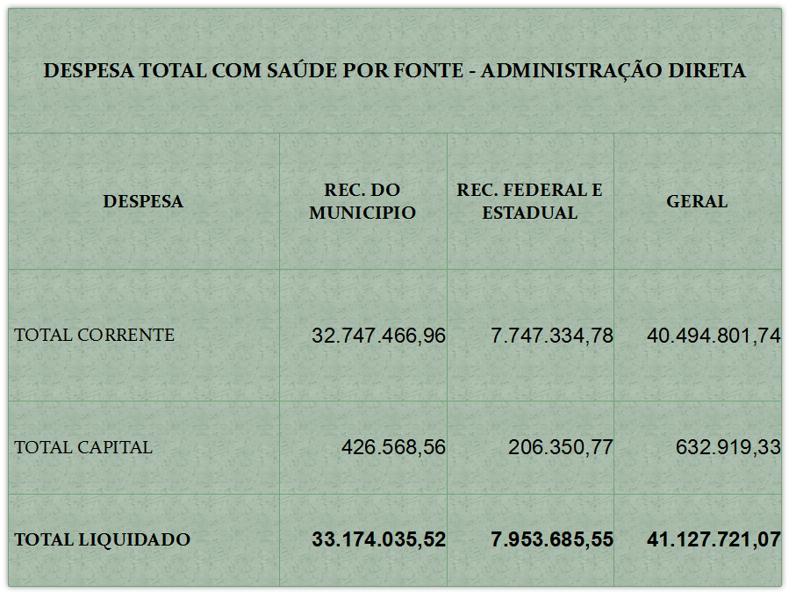

Slide 6
DESPESA SAÚDE – MATERIAL DE CONSUMO
MATERIAL FARMACOLÓGICO | 576.502,89
MATERIAL FARMACOLÓGICO – MANDADO JUDICIAL | 350.726,21
MATERIAL HOSPITALAR | 478.419,39
MATERIAL HOSPITALAR – MANDADO JUDICIAL | 91.825,16
GENEROS DE ALIMENTACAO | 106.916,14
GENEROS DE ALIMENTACAO – MANDADO JUDICIAL | 70.993,75
MATERIAL ODONTOLÓGICO | 95.909,36
GÁS ENGARRAFADO | 83.847,77
MATERIAL PARA MANUTENCAO DE VEÍCULOS | 72.704,13
MATERIAL DE LIMPEZA E PRODUTOS DE HIGIENIZACAO | 51.715,14
MATERIAL DE LIMPEZA E PRODUTOS DE HIGIENIZACAO - MANDADO JUDICIAL | 381,44
MATERIAL DE PROCESSAMENTO DE DADOS | 45.660,01
MATERIAL ELÉTRICO E ELETRÔNICO | 39.517,86
MATERIAL DE EXPEDIENTE | 30.600,63
OUTROS MATERIAIS DE CONSUMO | 10.472,09
OUTROS MATERIAIS DE CONSUMO – MANDADO JUDICIAL | 10.623,45
MATERIAL QUÍMICO | 18.434,06
ALIMENTOS PARA ANIMAIS | 13.537,20
MATERIAL PARA MANUTENCAO DE BENS MÓVEIS | 13.132,60
MATERIAL DE PROTECÃO E SEGURANCA | 10.800,50
MATERIAL LABORATORIAL | 10.752,08
MATERIAL DE ACONDICIONAMENTO E EMBALAGEM | 4.952,80
MATERIAL PARA MANUTENCAO DE BENS IMÓVEIS | 2.202,00
UNIFORMES TECIDOS E AVIAMENTOS | 96,00
TOTAL | 2.190.722,66

Slide 7
OUTROS MATERIAIS DE CONSUMO
Adiantamentos | 10.472,09
Orteses, Cadeira de Banho e Cadeira de Roda – Mandado Judicial | 6.105,00
Material Farmacológico Importado – Mandado Judicial | 4.518,45
Total | 21.095,54

Slide 8
DESPESAS DE SERVIÇOS PESSOA JURÍDICA
SERVICO MÉDICO HOSPITALAR ODONTOLÓGICO E LABORATO | 8.668.942,18
SERVICO MÉDICO HOSPITALAR ODONTOLÓGICO E LABORATO – MANDADO JUDICIAL | 35.280,00
FORNECIMENTO DE ALIMENTACÃO | 1.494.297,80
OUTROS SERVICOS DE TERCEIROS PESSOA JURÍDICA | 1.392.476,30
LOCACÃO DE SOFTWARES | 217.189,48
SERVICOS DE PROCESSAMENTO DE DADOS | 210.743,98
FRETES E TRANSPORTES DE ENCOMENDAS | 201.708,59
SERVICOS DE ENERGIA ELÉTRICA | 205.398,42
VIGILÃNCIA OSTENSIVA MONITORADA | 130.977,60
LOCACÃO DE MÁQUINAS E EQUIPAMENTOS | 90.352,83
VALE TRANSPORTE | 85.251,55
MANUTENCÃO E CONSERVACÃO DE MÁQUINAS E EQUIPAMENTO | 78.537,07
SERVICOS DE TELECOMUNICACOES | 56.404,87
MANUTENCAO E CONSERVACÃO DE VEÍCULOS | 33.383,76
SERVICOS TÉCNICOS PROFISSIONAIS | 19.688,00
LOCACÃO DE IMÓVEIS | 21.860,76
SERVICO DE SELECÃO E TREINAMENTO | 14.780,00
SERVICOS DE CÓPIAS E REPRODUCÃO DE DOCUMENTOS | 10.672,80
JUROS | 8.973,30
LIMPEZA E CONSERVAÇÃO | 7.812,00
COMISSÕES CORRETAGENS E CUSTODIA – MANDADO JUDICIAL | 7.750,00
MANUTENÇÃO E CONSERVAÇÃO DE BENS IMÓVEIS | 1.869,99
MANUTENÇÃO E CONSERVAÇÃO DE BENS MÓVEIS DE OUTRAS | 1.581,90
SEGUROS EM GERAL | 176,86
Total | 12.996.110,04

Slide 9
OUTROS SERVIÇOS DE TERCEIROS PESSOA JURÍDICA
APAE ASSOCIAÇÃO DE PAIS E AMIGOS DOS EXCEPCIONAIS | 769.775,56
Serviço de: Nebulização p/ combate a Dengue, Coleta, Transporte e Destinação dos criadouros de Dengue | 336.487,50
Estágiários | 107.432,04
Projeto Passe Vida | 104.629,40
Adiantamentos | 56.983,04
Sem parar (pedágio sem parar) | 7.419,34
Monitoramento por alarmes 24HRS | 3.417,53
Multas de trânsito | 2.121,60
Recarga em Extintores da Secretaria | 4.120,20
Ensaio Metrológico em Cronotocagrafo usado em Veiculo da Secretaria | 90,09
TOTAL | 1.392.476,30
MANDADOS JUDICIAIS
Intermediação Comercial para Aquisição de medicamentos | 7.750,00
TOTAL | 7.750,00

Slide 10
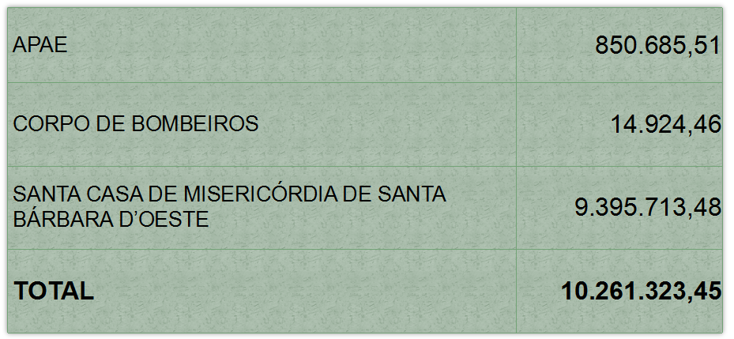
REPASSE DE RECURSO AOS PRESTADORES

Slide 11
UNIDADES | LIQUIDADO NO PERÍODO | LIQUIDADO NO EXERCÍCIO
SAÚDE GERAL | 1.531.763,52 | 2.463.627,83
SAÚDE BUCAL | 143.537,13 | 371.687,62
ATENÇÃO BÁSICA | 534.920,92 | 1.539.900,22
VIGILANCIA EM SAÚDE / SAÚDE COLETIVA | 428.816,43 | 1.175.407,38
ATENÇÃO ESPECIALIZADA | 14.353.170,56 | 29.983.326,15
ASSISTÊNCIA FARMACÊUTICA | 1.224.458,94 | 2.490.433,27
GESTÃO DE PESSOAL | 22.911.053,57 | 46.091.619,71
TOTAL | 41.127.721,07 | 84.116.002,18

Slide 12
COMPARATIVO ENTRE PERÍODOS DE JANEIRO À AGOSTO
RECEITAS ARRECADAS NO PERÍODO
 | 2016 | 2017
IMPOSTOS E.C. 29 | 194.871.956,55 | 198.449.765,87
TRANSFERÊNCIAS RECURSOS FEDERAIS | 18.082.699,82 | 19.413.498,27
TRANSFERÊNCIAS RECURSOS ESTADUAIS | 745.755,50 | 811.168,00
DESPESAS REALIZADAS NO PERÍODO
 | 2016 | 2017
SAÚDE GERAL | 1.698.573,25 | 2.441.225,85
SAÚDE BUCAL | 305.227,62 | 370.917,62
ATENÇÃO BÁSICA | 1.575.362,16 | 1.476.465,91
VIGILANCIA EM SAÚDE / SAÚDE COLETIVA | 1.575.576,69 | 907.797,86
ATENÇÃO ESPECIALIZADA | 28.376.255,25 | 30.507.696,19
ASSISTÊNCIA FARMACÊUTICA | 3.238.663,03 | 2.314.109,30
GESTÃO DE PESSOAL | 42.397.724,80 | 46.097.789,45

Slide 13
EXERCÍCIOS | VALOR APLICADO | PERCENTUAL APLICADO | PERCENTUAL MÍNIMO | APLICAÇÃO A MAIOR
2 0 1 2 | R$64.774.057,10 | 30,65% | 15,00% | 15,65%
2 0 1 3 | R$70.645.764,83 | 30,20% | 15,00% | 15,20%
2 0 1 4 | R$73.335.311,56 | 29,72% | 15,00% | 14,72%
2 0 1 5 | R$88.850.944,72 | 32,84% | 15,00% | 17,84%
2 0 1 6 | R$91.550.855,96 | 31,88% | 15,00% | 16,88%
2 0 1 7 | R$63.430.762,25 | 30,61% | 15,00% | 15,61%

Slide 15
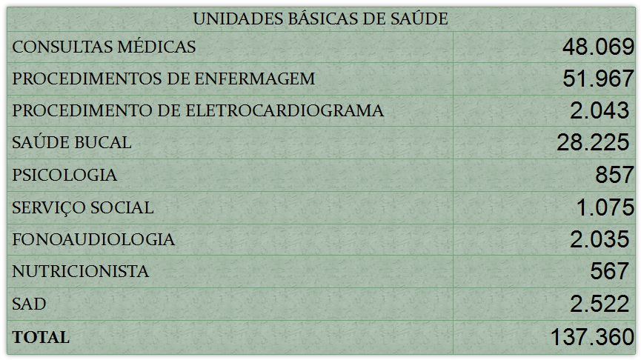
CONSULTAS E PROCEDIMENTOS DA
ATENÇÃO BÁSICA

Slide 16
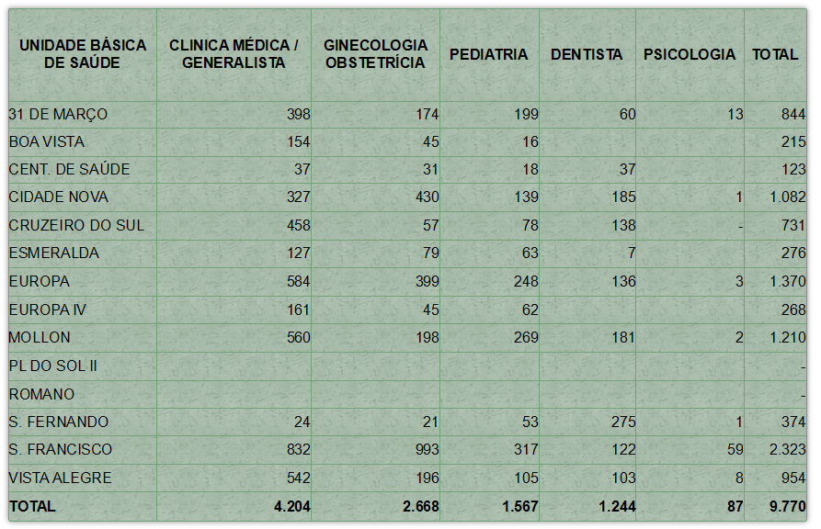
ABSENTEÍSMO

Slide 18
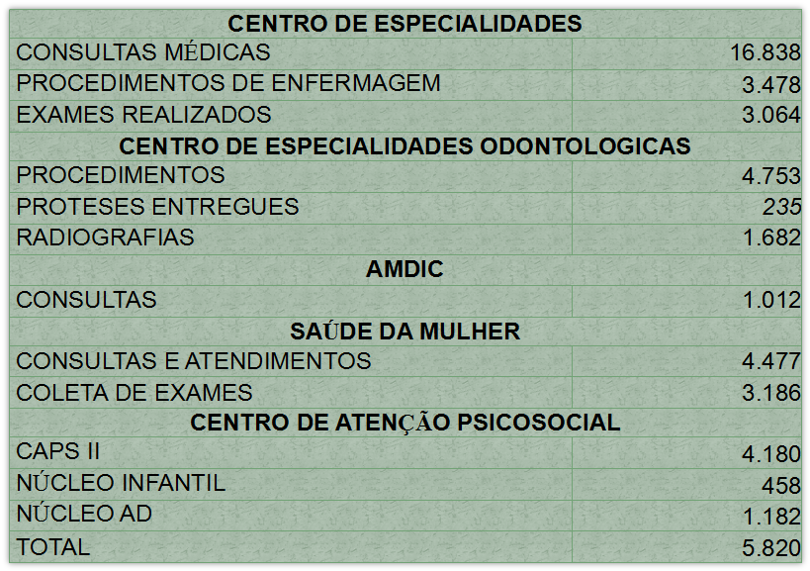
CONSULTAS E PROCEDIMENTOS DA
ATENÇÃO ESPECIALIZADA

Slide 19
CONSULTAS E PROCEDIMENTOS DA
ATENÇÃO À URGÊNCIA/EMERGÊNCIA
PRESTADORES

Slide 21
TOTALIZANDO 334 PROCESSOS JUDICIAIS, SENDO 25 SOLIDÁRIOS

Slide 24
CENTRAL DE REGULAÇÃO

Slide 25
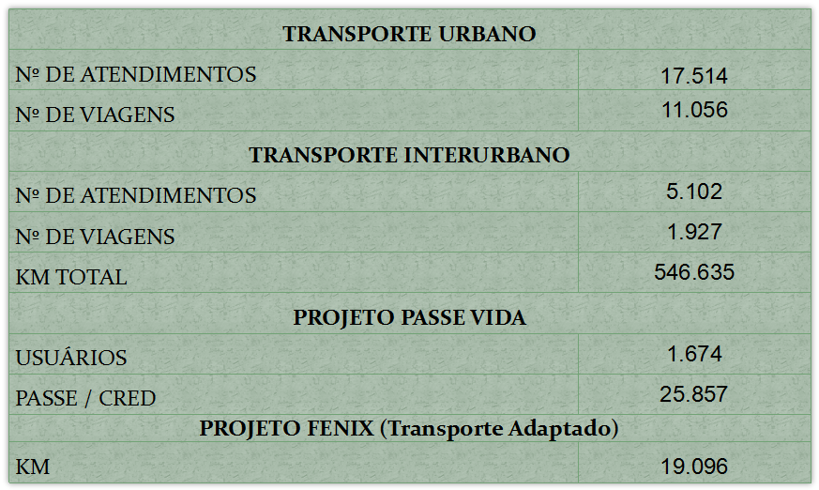
TRANSPORTE
192 E TRANSPORTE SANITÁRIO

Slide 26
OUVIDORIA SUS
MEIO DE ATENDIMENTO | TOTAL
EMAIL | 26
FORMULÁRIO WEB | 2
PESSOALMENTE | 225
TELEFONE | 503
TOTAL GERAL | 756

Slide 27
ASSUNTO | D E N Ú N C I A | E L O G I O | I N F O R M A Ç Ã O | R E C L A M A Ç Ã O | S O L I C I T A Ç Ã O | S U G E S T Ã O | T O T A L G E R A L
ASSISTÊNCIA À SAÚDE | 0 | 0 | 0 | 15 | 230 | 0 | 245
ASSISTÊNCIA FARMACÊUTICA | 0 | 0 | 0 | 11 | 0 | 0 | 11
ASSISTÊNCIA ODONTOLÓGICA | 0 | 3 | 0 | 8 | 0 | 0 | 11
COMUNICAÇÃO | 0 | 7 | 0 | 42 | 0 | 4 | 53
GESTÃO | 2 | 22 | 1 | 160 | 18 | 4 | 207
PRODUTOS PARA SAÚDE/CORRELATOS | 0 | 0 | 0 | 4 | 14 | 0 | 18
PROGRAMA FARMÁCIA POPULAR DO BRASIL - SISTEMA CO-PAGAMENTO | 0 | 0 | 0 | 5 | 0 | 0 | 5
TRANSPORTE | 0 | 0 | 0 | 3 | 0 | 0 | 3
VIGILÂNCIA EM SAÚDE | 23 | 0 | 1 | 1 | 0 | 0 | 25
VIGILÂNCIA SANITÁRIA | 57 | 0 | 0 | 0 | 0 | 0 | 57
TOTAL | 82 | 32 | 2 | 249 | 262 | 8 | 635

Slide 29
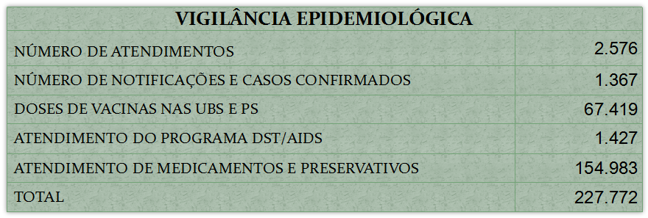
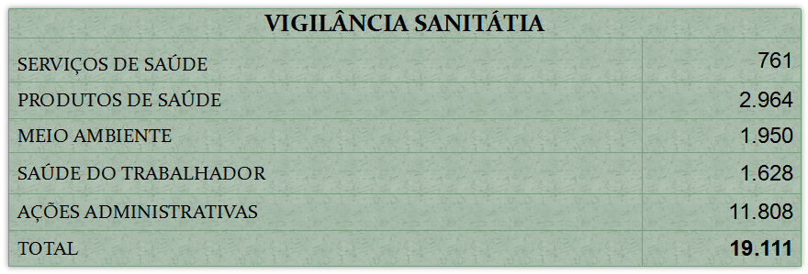
VIGILÂNCIA EM SAÚDE

Slide 30
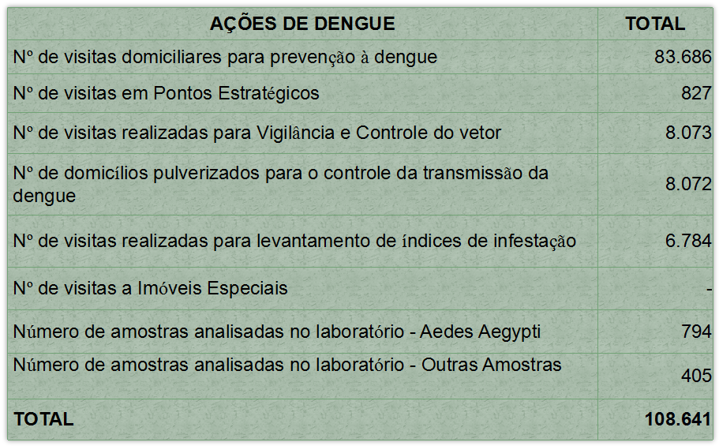
CENTRO DE CONTROLE DE ZOONOSES

Slide 31
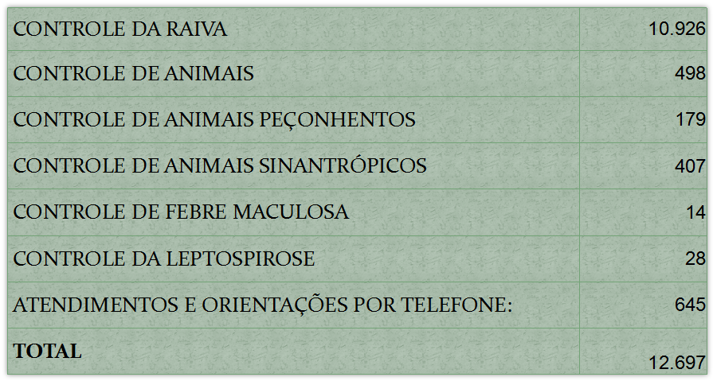
CENTRO DE CONTROLE DE ZOONOSES

Slide 32
UNIVERSALIDADE
INTEGRALIDADE
EQUIDADE

